Slide 1
Exceptional Control Flow
陈暑 1700012806

Slide 2
Exception
Process
Process Control

Slide 3
Exception
· Control Flow
The program counter assumes a sequence of values
a₁,a₂,a₃…a_{n}…
where a_{k} is the address of some corresponding instruction I_{k}.
· Exception Control Flow
Abrupt changes in the control flow to react to changes in system state
Notes:
简单来说，控制流就是指令地址序列。在平滑的控制流中，指令在内存中是相邻的。跳转，调用和返回指令使得控制流产生突变，但这只能对内部程序的状态变化做出反应。我们需要一个机制，对系统的状态改变做出反应。比如来自I/O的信号，来自网络的包等等。为了应对这些系统状态改变而产生的突变称为异常控制流

Slide 4
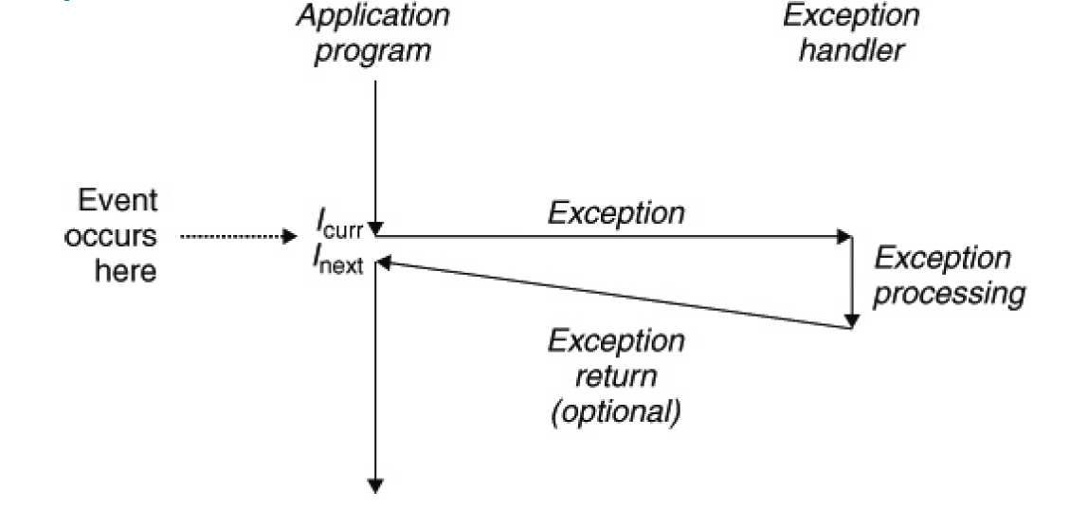
Exception
Anatomy of an exception
Notes:
异常控制流的一般形式，将状态变化称为事件，应用程序执行过程中检测到事件，就产生了一个异常，执行异常处理程序，处理结束后再返回应用程序

Slide 5
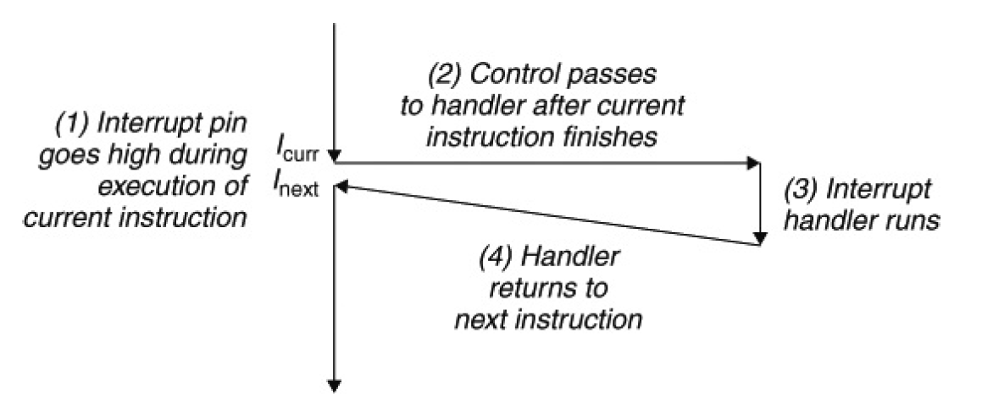
Exception
· Interrupt
Interrupt handling
Notes:
异常分为4类，中断是一种异步异常

Slide 6
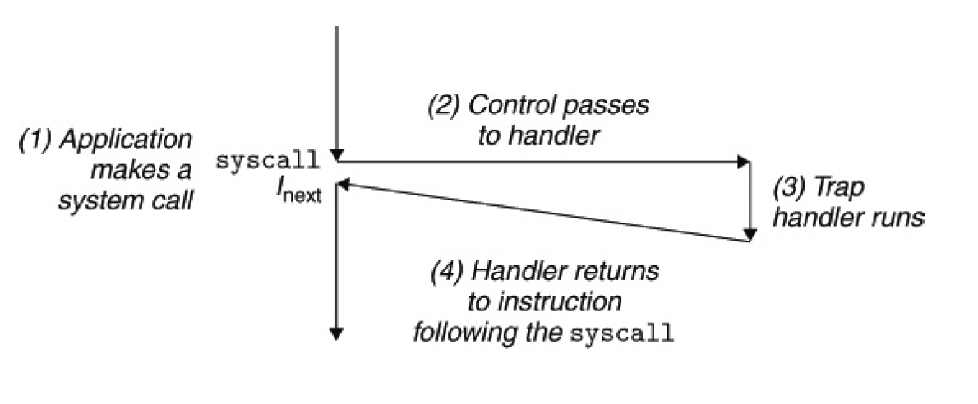
Exception
· Trap
Trap handling
Notes:
陷阱是同步异常，即由当前指令引发的异常，是有意为之，我们借助trap实现了系统调用

Slide 7
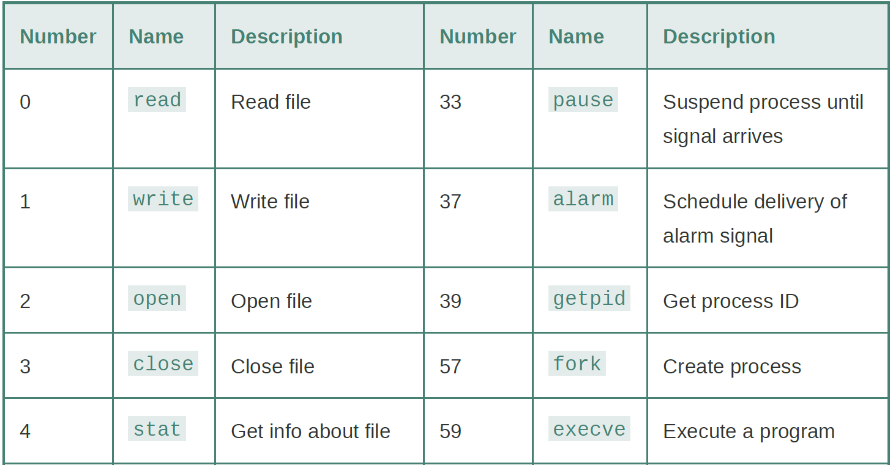
Exception
· System call
Examples of popular system calls in Linux x86-64 systems
Notes:
系统调用的一些例子，第一列为系统调用号，x86通过一条syscall实现系统调用，有点类似于函数调用，用寄存器传参

Slide 8
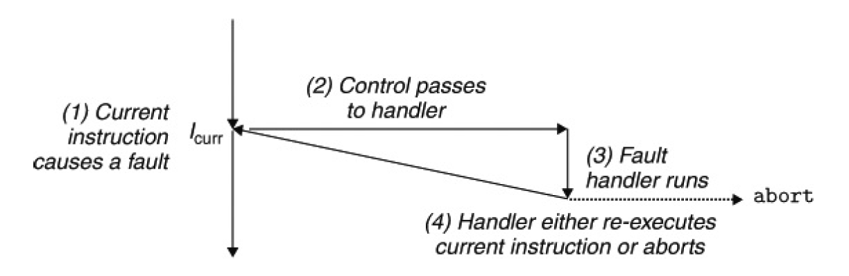
Exception
· Fault
Fault handling
Notes:
故障 例如除以0，缺页异常等等 能修正错误或不能修正错误 abort例程终止程序

Slide 9
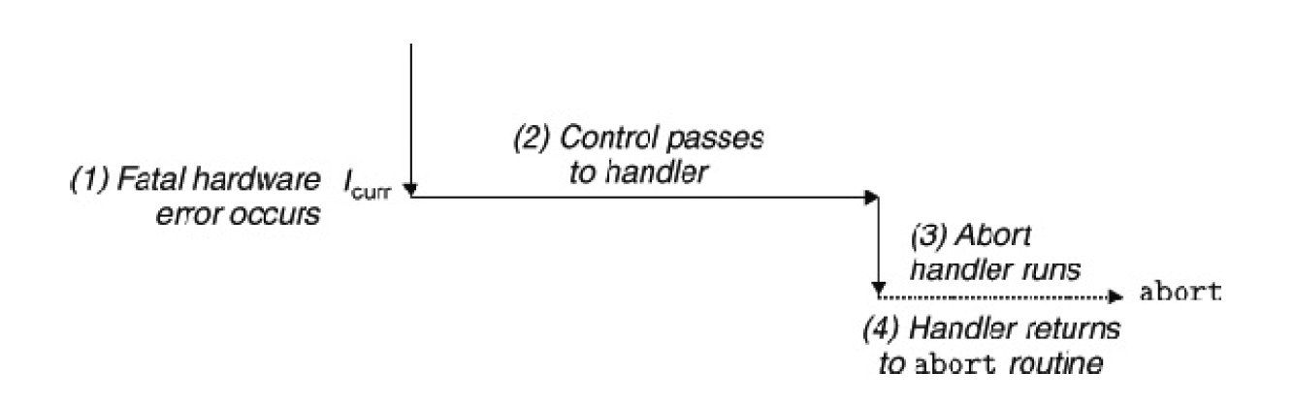
Exception
· Abort
Abort handling
Notes:
终止 不可恢复的致命错误，通常是硬件错误

Slide 10
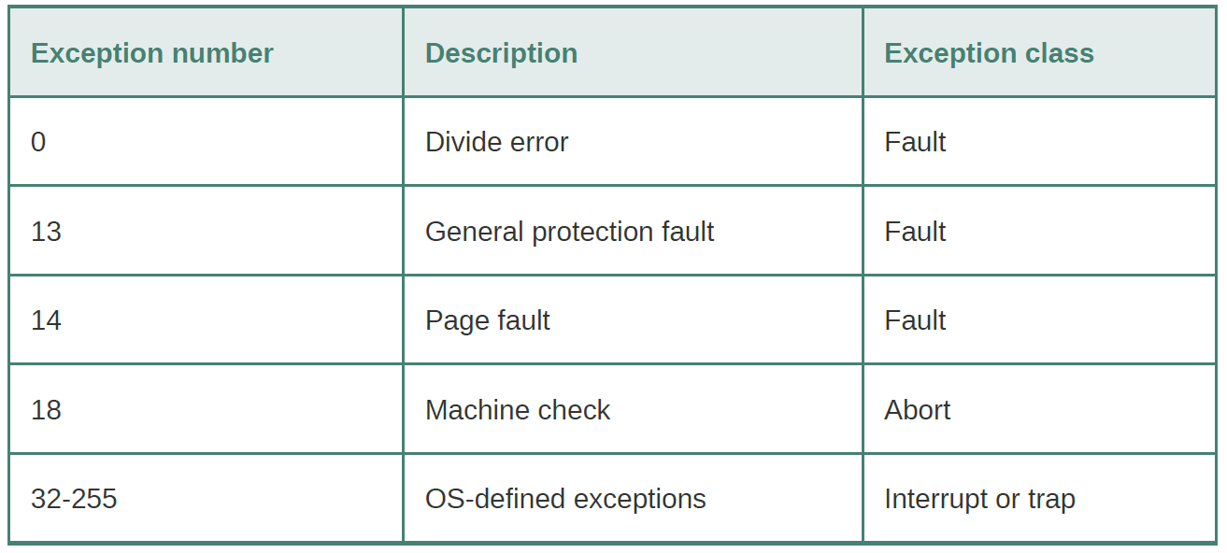
Exception
Examples of exceptions in x86-64 system
Notes:
异常号 硬件层面的异常 操作系统层面的异常 x86-64里0~31是Intel架构师定义的异常，32~255是操作系统定义的异常

Slide 11
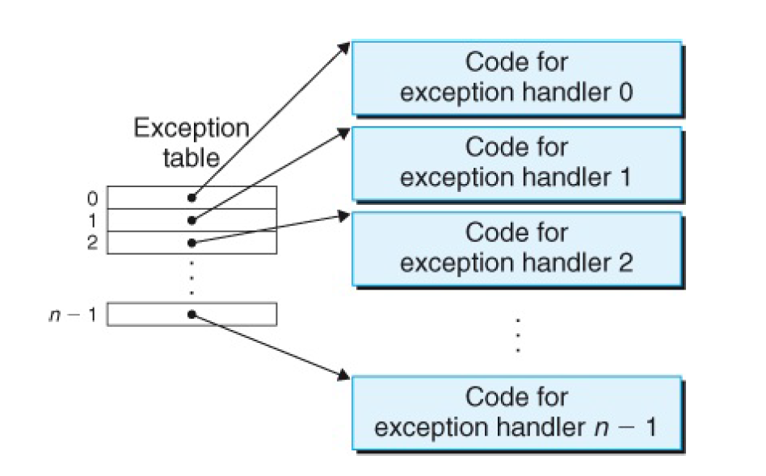
Exception
Exception Table
Notes:
根据异常表间接调用异常处理程序

Slide 12
Process
· Definition:
An instance of a program in execution
· Programs versus Process
· Context
Each program runs in the context of some process
Notes:
进程：执行中程序的实例
每个进程有一个非0的进程号
程序就是代码和数据，程序运行在进程的上下文中，上下文是内核重新启动一个进程所需要的一个状态，包括寄存器，用户栈等等

Slide 13
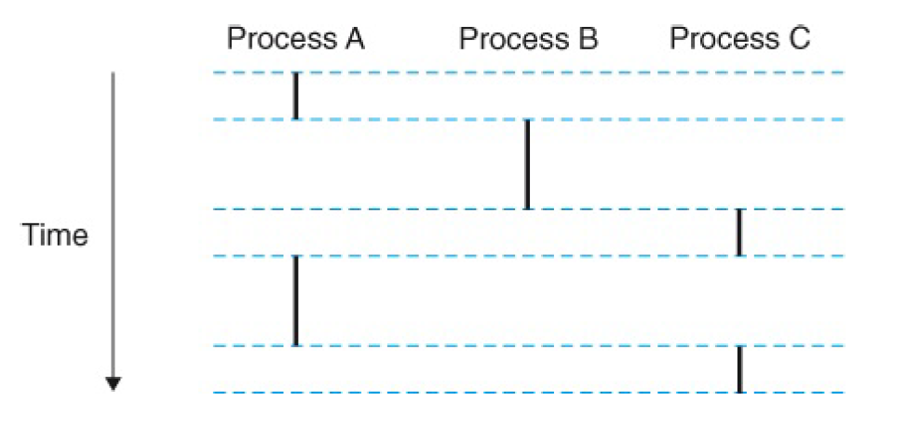
Process
· Concurrent flow
Logical control flows
Notes:
进程提供了一个独占处理器与内存的假象
实际上不同的进程轮流使用处理器
逻辑控制流与并发流
并发与并行

Slide 14
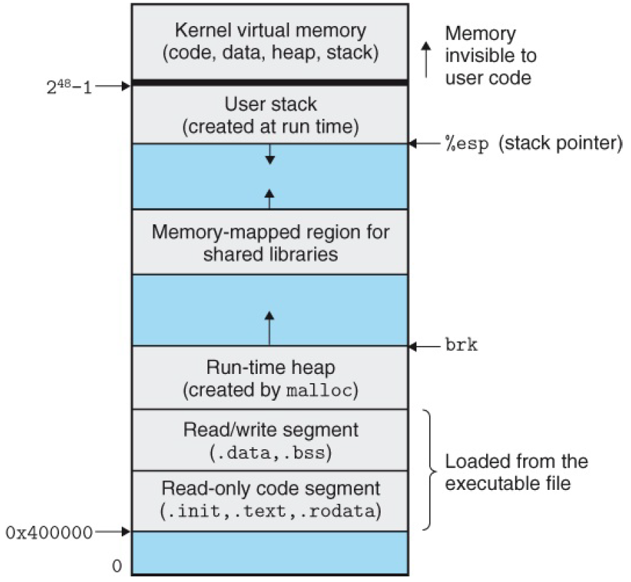
Process
·Private address space
Notes:
私有地址空间
进程为程序提供了各自地址空间，不允许其他进程读写
私有地址空间的通用结构

Slide 15
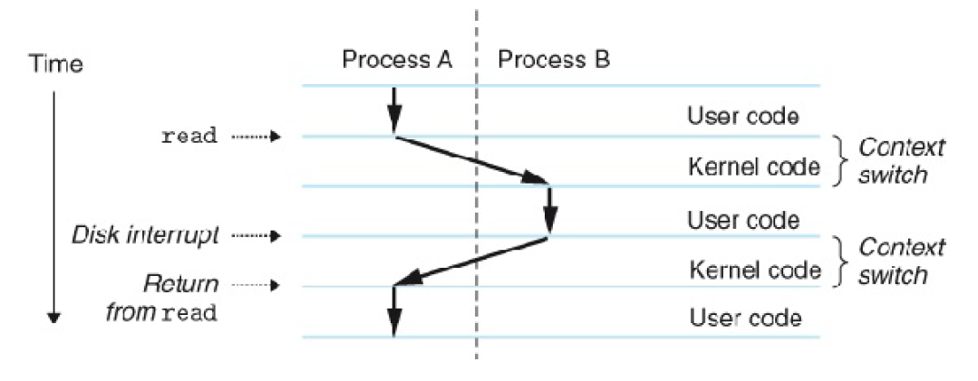
Process
· User and Kernel modes
· Context switch
Notes:
用户模式与内核模式
权限不同，内核模式可以执行指令集中的任何指令，访问系统中的任何内存位置
用户模式不能执行特权指令：停止处理器，发起I/O操作，
用户模式通过系统调用来访问内核代码和数据
上下文切换：保存上下文，恢复之前被抢占进程的上下文，控制转移

Slide 16
Process control
· System-level function
pid_t getpid(void)
pid_t getppid(void)
void exit(int status)
pid_t fork(void)
Notes:
系统级函数：与系统调用相关联的包装函数

Slide 17
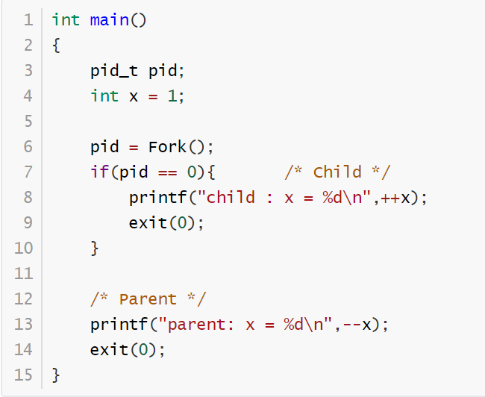
Process control
· pid_t fork(void)
called once returns twice
Concurrent execution

Slide 18
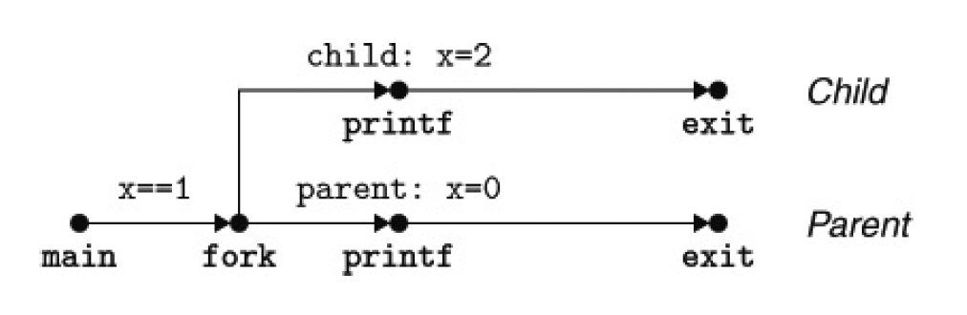
Process control
· pid_t fork(void)
Process graph

Slide 19
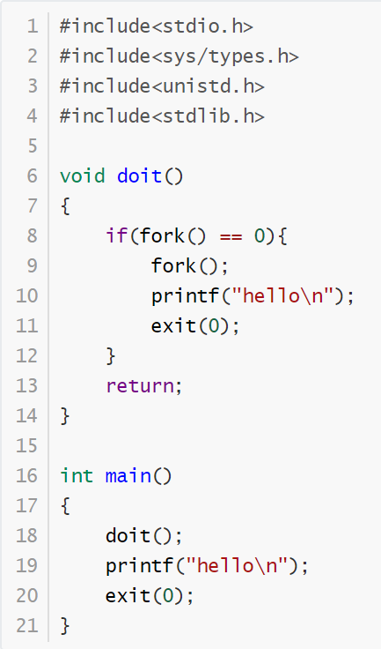
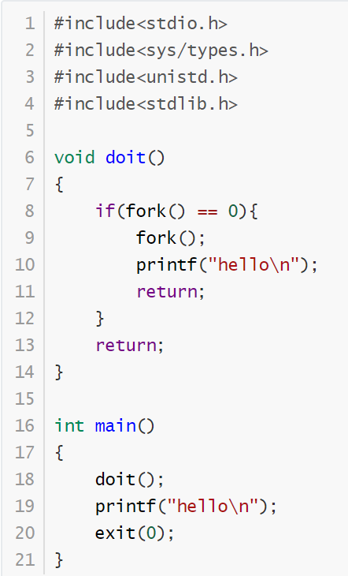


Process control

Slide 20
Process control
·Reaping child processes
·zombie
·orphan
Notes:
回收子进程

Slide 21
Process control
·Reaping child processes
When the parent process finishes, the child will be reparented to init (whether it has finished and is a zombie, or is still running). init is then reaping the child for you.

Slide 22
Process control
·Reaping child processes
pid_t waitpid(pid_t pid, int *statusp, int options);

Slide 23
Thanks for listening !

